Slide 1
习作：有你，真好（第二课时）
国家中小学课程资源
年 级：六年级 学 科：语文（统编版）
主讲人：栾红艳 学 校：北京市海淀区羊坊店中心小学
Notes:
首页课程的名称要大些，与年级学科这个字体有区分
国家中小学课程资源：黑体 大小20 ；
课程片名字体 : 汉仪松阳 大小54 ；
第一课时字体：宋体，大小25 ；
年级学科字体：楷体，大小20；

Slide 2
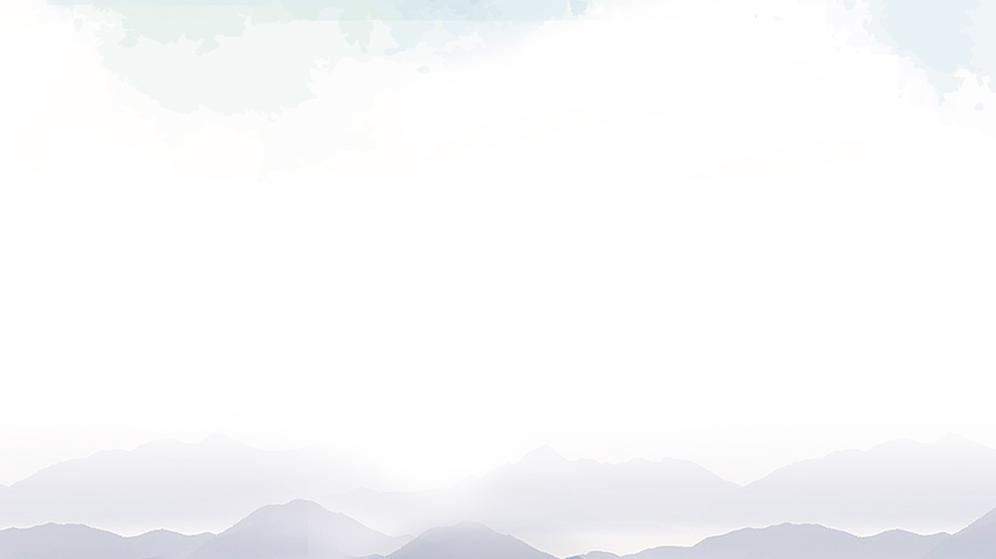
国家中小学课程资源
《有你，真好》作文部分选材
你 | 印象深刻的事情（举例） | 怎样写场景
写家人 （8人） | 我们全家去大草原游玩，在油菜花地照相时，我遇到危险，爸爸全力保护我。 | 我被黄蜂蛰到，心里很恐慌。爸爸用衣服抽打黄蜂，保护我、安慰我。（对爸爸的动作、神态、语言进行描写。）
写周围人 （4人） | 放学后，我忘带钥匙，进不了家。邻居阿姨邀请我去她家写作业，还给我做饭。 | 邻居阿姨在厨房忙碌，无微不至照顾我。（对邻居阿姨的动作、语言进行描写。）
六年级
语文
Notes:
首页课程的名称要大些，与年级学科这个字体有区分
国家中小学课程资源：黑体 大小14 ；
内容小标题字体 : 黑体加醋 大小32 ；
作者字体：宋体，大小18 ；
年级学科字体：楷体，大小18；
*年级**课字体：汉仪松阳，大小14

Slide 3
国家中小学课程资源
《有你，真好》作文部分选材
你 | 印象深刻的事情（举例） | 怎样写场景
写老师 （5人） | 妈妈要做一个小手术，无人照顾我。老师了解到此事后，连续两周照顾我的生活和学习。 | 每天早上、晚上，都按我的喜好给我做好吃的。晚上辅导我学习。（对老师的动作、语言进行描写。）
写同学 （9人） | 我和小伙伴玩捉迷藏，我藏在了地下室很隐蔽的地方。意外发生，我藏在夹缝里，怎么也出不来了。小伙伴一直找我，把我救了出来。 | 地下室地形复杂，我在遇到危险时，非常着急。小伙伴想办法把我救了出来。（对小伙伴语言、动作及“我”的心理进行描写。）
…… | …… | ……
六年级
语文
Notes:
首页课程的名称要大些，与年级学科这个字体有区分
国家中小学课程资源：黑体 大小14 ；
内容小标题字体 : 黑体加醋 大小32 ；
作者字体：宋体，大小18 ；
年级学科字体：楷体，大小18；
*年级**课字体：汉仪松阳，大小14

Slide 4

国家中小学课程资源
《有你，真好》作文评价表
评价要点 | 评价
1.选择一个人来写，能表达出真情实感。
2.选择感触最深、有新意的素材进行写作。
3.把当时的场景写具体。
六年级
语文
Notes:
首页课程的名称要大些，与年级学科这个字体有区分
国家中小学课程资源：黑体 大小14 ；
内容小标题字体 : 黑体加醋 大小32 ；
作者字体：宋体，大小18 ；
年级学科字体：楷体，大小18；
*年级**课字体：汉仪松阳，大小14

Slide 5

国家中小学课程资源
习作片段1
我们决定玩捉迷藏。小区地下室是我和小伙伴玩捉迷藏的天然迷宫，如同一个秘密基地一样，充满神秘与好奇。把这里当作捉迷藏的地方再好不过。四通八达，多达十多个出口。蛇形的走廊，弯弯曲曲，如果藏在一个隐蔽的地方，确实很不好找。一声令下，游戏开始了！你来捉，我来藏。我果断地转身，带着十二分的自信直奔我的“掩体”。因为我发现了一个好地方，保管谁也找不着。我这次一反常态没往左拐，而是特意向着弯道特别多的右边跑去。一边跑，一边暗暗得意：我今天一定要藏到夹缝里，你绝不会找到我！
六年级
语文
Notes:
首页课程的名称要大些，与年级学科这个字体有区分
国家中小学课程资源：黑体 大小14 ；
内容小标题字体 : 黑体加醋 大小32 ；
作者字体：宋体，大小18 ；
年级学科字体：楷体，大小18；
*年级**课字体：汉仪松阳，大小14

Slide 6
国家中小学课程资源
习作片段1
《有你，真好》作文评价表
评价要点 | 评价
1.选择一个人来写，能表达出真情实感。
2.选择感触最深、有新意的素材进行写作。 | 非常好
3.把当时的场景写具体。 | 非常好
我们决定玩捉迷藏。小区地下室是我和小伙伴玩捉迷藏的天然迷宫，如同一个秘密基地一样，充满神秘与好奇。把这里当作捉迷藏的地方再好不过。四通八达，多达十多个出口。蛇形的走廊，弯弯曲曲，如果藏在一个隐蔽的地方，确实很不好找。一声令下，游戏开始了！你来捉，我来藏。我果断地转身，带着十二分的自信直奔我的“掩体”。因为我发现了一个好地方，保管谁也找不着。我这次一反常态没往左拐，而是特意向着弯道特别多的右边跑去。一边跑，一边暗暗得意：我今天一定要藏到夹缝里，你绝不会找到我！
场景描写
六年级
语文
Notes:
首页课程的名称要大些，与年级学科这个字体有区分
国家中小学课程资源：黑体 大小14 ；
内容小标题字体 : 黑体加醋 大小32 ；
作者字体：宋体，大小18 ；
年级学科字体：楷体，大小18；
*年级**课字体：汉仪松阳，大小14

Slide 7
国家中小学课程资源
习作片段2
您让我先写作业，然后转身走进了厨房。不一会儿，厨房里飘出一股浓浓的香味。顿时，我的肚子不争气地“咕咕”叫了起来，我不由自主地起身走向厨房，看到您从容地翻动着手中的锅铲。您一俯身，一下菜，一颠勺，一出锅，动作一气呵成。不一会儿的功夫，香喷喷的菜端了出来。您左手一盘油焖大虾，右手一盘香菇油菜，看见我站在那，冲我一笑说：“别愣着，赶快洗手吃饭吧！”接着，又端出一大盘红烧鸡翅。哇！都是我爱吃的。这时候，我的口水都快流了下来。您还贴心地把菜向我面前推了推，说：“尝尝我的手艺，都是为你做的，快吃吧！”我狼吞虎咽地吃着，太美味了！一份感动也涌上心头：阿姨还特意注意了我的饮食习惯，想的这样周到！我瞬间被爱包裹住。
六年级
语文
Notes:
首页课程的名称要大些，与年级学科这个字体有区分
国家中小学课程资源：黑体 大小14 ；
内容小标题字体 : 黑体加醋 大小32 ；
作者字体：宋体，大小18 ；
年级学科字体：楷体，大小18；
*年级**课字体：汉仪松阳，大小14

Slide 8
国家中小学课程资源
习作片段2
动作熟练
您让我先写作业，然后转身走进了厨房。不一会儿，厨房里飘出一股浓浓的香味。顿时，我的肚子不争气地“咕咕”叫了起来，我不由自主地起身走向厨房，看到您从容地翻动着手中的锅铲。您一俯身，一下菜，一颠勺，一出锅，动作一气呵成。不一会儿的功夫，香喷喷的菜端了出来。您左手一盘油焖大虾，右手一盘香菇油菜，看见我站在那，冲我一笑说：“别愣着，赶快洗手吃饭吧！”接着，又端出一大盘红烧鸡翅。哇！都是我爱吃的。这时候，我的口水都快流了下来。您还贴心地把菜向我面前推了推，说：“尝尝我的手艺，都是为你做的，快吃吧！”我狼吞虎咽地吃着，太美味了！一份感动也涌上心头：阿姨还特意注意了我的饮食习惯，想的这样周到！我瞬间被爱包裹住了！
六年级
语文
Notes:
首页课程的名称要大些，与年级学科这个字体有区分
国家中小学课程资源：黑体 大小14 ；
内容小标题字体 : 黑体加醋 大小32 ；
作者字体：宋体，大小18 ；
年级学科字体：楷体，大小18；
*年级**课字体：汉仪松阳，大小14

Slide 9
国家中小学课程资源
《有你，真好》作文评价表
评价要点 | 评价
1.选择一个人来写，能表达出真情实感。 | 非常好
2.选择感触最深、有新意的素材进行写作。
3.把当时的场景写具体。 | 非常好
六年级
语文
Notes:
首页课程的名称要大些，与年级学科这个字体有区分
国家中小学课程资源：黑体 大小14 ；
内容小标题字体 : 黑体加醋 大小32 ；
作者字体：宋体，大小18 ；
年级学科字体：楷体，大小18；
*年级**课字体：汉仪松阳，大小14

Slide 10
国家中小学课程资源
修改前：
我们终于来到了梦寐以求的大草原。一大片油菜花展现在我们面前，面对如此美景，我们忍不住举起相机开始拍照。突然，我被黄蜂蛰了一下。您听到我的尖叫，立刻过来。当时手里什么都没有，就脱下外衣，一边用衣服抽打蜜蜂，一边努力地安慰我。
黄蜂的放肆凶狠
爸爸的动作描写
语言描写
我的心理描写
《有你，真好》作文评价表
评价要点 | 评价
1.选择一个人来写，能表达出真情实感。
2.选择感触最深、有新意的素材进行写作。
3.把当时的场景写具体。
六年级
语文
Notes:
首页课程的名称要大些，与年级学科这个字体有区分
国家中小学课程资源：黑体 大小14 ；
内容小标题字体 : 黑体加醋 大小32 ；
作者字体：宋体，大小18 ；
年级学科字体：楷体，大小18；
*年级**课字体：汉仪松阳，大小14

Slide 11
国家中小学课程资源
修改后：
我万万没有想到花海中，有一只黄蜂已经悄悄盯上了我。当我正陶醉在美景之中，它渐渐逼近了！猛然间，它向我冲过来，我发现了危险，惊恐地左躲右闪，心里怕极了。突然，感到了右手拇指的一阵疼痛，不好！我被蛰了！顿时，我大声地尖叫起来，哭喊着。您闻声向我冲了过来，就像一个勇士，一把把我护在身后，脱下外衣，一顿乱打。黄蜂可能被猛烈地抽打吓到了，“嗖”的一下飞走了。您转过身一把抓起我受伤的手，脸上写满了心疼。您安慰我说：“走，咱们赶紧找一家附近的医院看一看，要坚强啊！”
六年级
语文
Notes:
首页课程的名称要大些，与年级学科这个字体有区分
国家中小学课程资源：黑体 大小14 ；
内容小标题字体 : 黑体加醋 大小32 ；
作者字体：宋体，大小18 ；
年级学科字体：楷体，大小18；
*年级**课字体：汉仪松阳，大小14

Slide 12
国家中小学课程资源
修改后：
我万万没有想到花海中，有一只黄蜂已经悄悄盯上了我。当我正陶醉在美景之中，它渐渐逼近了！猛然间，它向我冲过来，我发现了危险，惊恐地左躲右闪，心里怕极了。突然，感到了右手拇指的一阵疼痛，不好！我被蛰了！顿时，我大声地尖叫起来，哭喊着。您闻声向我冲了过来，就像一个勇士，一把把我护在身后，脱下外衣，一顿乱打。黄蜂可能被猛烈地抽打吓到了，“嗖”的一下飞走了。您转过身一把抓起我受伤的手，脸上写满了心疼。您安慰我说：“走，咱们赶紧找一家附近的医院看一看，要坚强啊！”
动作
神态
语言
六年级
语文
Notes:
首页课程的名称要大些，与年级学科这个字体有区分
国家中小学课程资源：黑体 大小14 ；
内容小标题字体 : 黑体加醋 大小32 ；
作者字体：宋体，大小18 ；
年级学科字体：楷体，大小18；
*年级**课字体：汉仪松阳，大小14

Slide 13
国家中小学课程资源
修改前：
妈妈要做一个小手术，而爸爸恰巧出差了。谁来照顾我成了一个难题。妈妈抱着试试看的心理，把此事告诉了您。您得知这一情况二话没说，连续一周每天下班后带我回家，照顾我的生活和学习。我们全家都非常感谢你。
修改后：
您平时的工作已经很辛苦了，可您每天骑车带着我上学、放学。每天不重样地给我做好吃的。那是一个寒风呼啸的傍晚，北风呼呼地吹着，仿佛要将一切吞噬。您依旧骑车带着我回家，风把车子一次次吹得倾斜，您握紧车把，弓着背，艰难地骑着。还时不时回过头叮嘱我：“扶好、坐稳。”晚上，还为我检查作业，辅导我的功课，甚至无暇顾及正在上初三的女儿的学习。一周后，妈妈出院了。当您拉着我的手，站在妈妈跟前时，妈妈连声说着：“谢谢，谢谢……”您却摆摆手说： “别客气，好好休息，争取早点好起来！”您竟主动要求再照顾我几天。
六年级
语文
Notes:
首页课程的名称要大些，与年级学科这个字体有区分
国家中小学课程资源：黑体 大小14 ；
内容小标题字体 : 黑体加醋 大小32 ；
作者字体：宋体，大小18 ；
年级学科字体：楷体，大小18；
*年级**课字体：汉仪松阳，大小14

Slide 14
国家中小学课程资源
修改后：
您平时的工作已经很辛苦了，可您每天骑车带着我上学、放学。每天不重样地给我做好吃的。那是一个寒风呼啸的傍晚，北风呼呼地吹着，仿佛要将一切吞噬。您依旧骑车带着我回家，风把车子一次次吹得倾斜，您握紧车把，弓着背，艰难地骑着。还时不时回过头叮嘱我：“扶好、坐稳。”晚上，还为我检查作业，辅导我的功课，甚至无暇顾及正在上初三的女儿的学习。一周后，妈妈出院了，当您拉着我的手，站在妈妈跟前时，妈妈连声说着：“谢谢，谢谢……”您却摆摆手说： “别客气，好好休息，争取早点好起来！”您竟主动要求再照顾我几天。
环境描写
动作描写
语言描写
六年级
语文
Notes:
首页课程的名称要大些，与年级学科这个字体有区分
国家中小学课程资源：黑体 大小14 ；
内容小标题字体 : 黑体加醋 大小32 ；
作者字体：宋体，大小18 ；
年级学科字体：楷体，大小18；
*年级**课字体：汉仪松阳，大小14

Slide 15

国家中小学课程资源
怎样把场景写具体
细节刻画，流露真情
环境描写，烘托气氛
六年级
语文
Notes:
首页课程的名称要大些，与年级学科这个字体有区分
国家中小学课程资源：黑体 大小14 ；
内容小标题字体 : 黑体加醋 大小32 ；
作者字体：宋体，大小18 ；
年级学科字体：楷体，大小18；
*年级**课字体：汉仪松阳，大小14

Slide 16
国家中小学课程资源
开头：
记得那是去年冬天的一个午后，猛烈的寒风使劲地摇着教室旁的大树，仿佛要把树连根拔起。我呆呆地坐在教室里，握着手中的试卷，心里一阵阵难过。原本就悬在半空的心完全跌入谷底……
结尾：
从你家出来，我紧握着试卷。一路寒风依旧，但昏暗的灯光像是明亮了许多，一股暖流悄然涌上心头。是啊，真正的好朋友就是前进路上的一盏明灯！有你，真好！
六年级
语文
Notes:
首页课程的名称要大些，与年级学科这个字体有区分
国家中小学课程资源：黑体 大小14 ；
内容小标题字体 : 黑体加醋 大小32 ；
作者字体：宋体，大小18 ；
年级学科字体：楷体，大小18；
*年级**课字体：汉仪松阳，大小14

Slide 17
国家中小学课程资源
开头：
记得那是去年冬天的一个午后，猛烈的寒风使劲地摇着教室旁的大树，仿佛要把树连根拔起。我呆呆地坐在教室里，握着手中的试卷，心里一阵阵难过。原本就悬在半空的心完全跌入谷底……
结尾：
从你家出来，我紧握着试卷。一路寒风依旧，但昏暗的灯光像是明亮了许多，一股暖流悄然涌上心头。是啊，真正的好朋友就是前进路上的一盏明灯！有你，真好！
六年级
语文
Notes:
首页课程的名称要大些，与年级学科这个字体有区分
国家中小学课程资源：黑体 大小14 ；
内容小标题字体 : 黑体加醋 大小32 ；
作者字体：宋体，大小18 ；
年级学科字体：楷体，大小18；
*年级**课字体：汉仪松阳，大小14

Slide 18
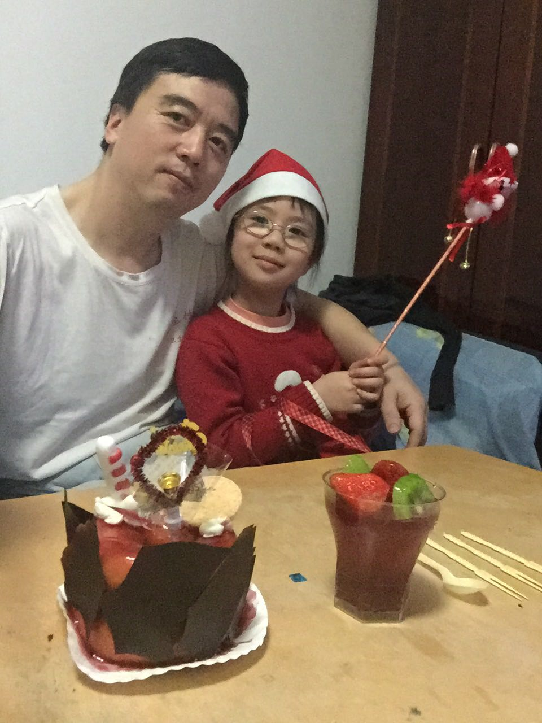
国家中小学课程资源
六年级
语文
Notes:
首页课程的名称要大些，与年级学科这个字体有区分
国家中小学课程资源：黑体 大小14 ；
内容小标题字体 : 黑体加醋 大小32 ；
作者字体：宋体，大小18 ；
年级学科字体：楷体，大小18；
*年级**课字体：汉仪松阳，大小14

Slide 19
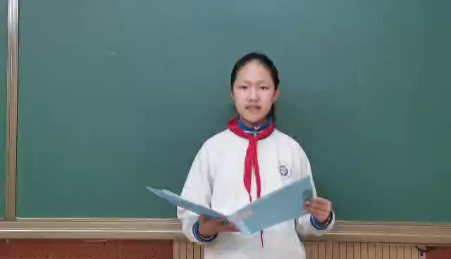
国家中小学课程资源
今年“十一”，您趴在床上，跟我讨论穿哪个风衣合适，连我期盼已久的流沙尺子也给我买了。看着笑眯眯的您，简直和那天的“暴君”判若两人。我心里涌上一股暖流。不要以为是礼物俘获了我，我还观察到很多地方：我发烧的时候，您千里迢迢赶来照顾我，已经是半夜十二点，您回来的时候，脸上全是细密的汗珠；我获奖的时候，您虽然表面上一句表扬的话都没有，却在妈妈面前对我赞不绝口；我遇到困难的时候，您挺身而出，尽全力来帮助我。
我逐渐发现，您是这样爱我！逐渐发现，父爱是那样伟大！
请原谅我，埋藏在心底多年的话，我今天写了出来：对不起，原谅我对您的误解；感谢您，谢谢您对我的养育之恩；有你，真好！感谢上天让我成为您的女儿！
有你，真好
在我的印象中，妈妈始终是温柔的，爸爸永远是严厉的，甚至有些“无情”。但是，年复一年，日复一日，我总能从边边角角感受到那严厉中流淌出的爱……
随着年级升高，每天的生活也显得忙碌起来。我每天总是先弹完琴，然后就开始埋头写作业，所以经常忘记盖钢琴盖。一开始，您轻声说：“把钢琴盖放下。”第二天，您说：“怎么回事？又不盖钢琴盖，去放下，下次不许了。”第三天，第四天……到最后，几乎是朝我怒吼了。
我记得特别清楚，那一天，我又忘盖钢琴盖了。您一开门，一下就扫视到开放状态的钢琴了。我正在那儿写作业，“怎么回事!”刺耳的声音让我打了个激灵。
我一抬头，慌忙起身收拾钢琴，一边“哦哦哦，我忘记了，忘记了”地叨叨着，一边用讨好的目光看向您。您丝毫不买账，眼睛里好似有一团火，生气地瞪着我，像是要把我吃掉似的。我顿时也来了脾气，怒吼道：“发这么大火，不就是没盖钢琴盖嘛！”我委屈地流下眼泪，顺手拿起一根无辜的笔使劲地往地上一摔，“砰” 的一声摔上门，我冲进卫生间，放声大哭起来……哭了一会儿，我灰溜溜地出来了，迎接我的只有您冷冷的目光，连一句安慰的话都没有！我强忍心中的愤怒，心想：我上辈子干什么了？怎么会有这么一个爸爸！
所以，我总结了一个经验：我爸进屋——没好事。
然而从此以后，我再也没忘记盖钢琴盖，您是以这样的方式让我养成生活有条理的习惯，只是方式让我不那么好接受罢了。
六年级
语文
Notes:
首页课程的名称要大些，与年级学科这个字体有区分
国家中小学课程资源：黑体 大小14 ；
内容小标题字体 : 黑体加醋 大小32 ；
作者字体：宋体，大小18 ；
年级学科字体：楷体，大小18；
*年级**课字体：汉仪松阳，大小14

Slide 20
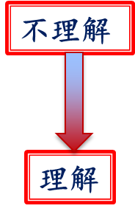
国家中小学课程资源
今年“十一”，您趴在床上，跟我讨论穿哪个风衣合适，连我期盼已久的流沙尺子也给我买了。看着笑眯眯的您，简直和那天的“暴君”判若两人。我心里涌上一股暖流。不要以为是礼物俘获了我，我还观察到很多地方：我发烧的时候，您千里迢迢赶来照顾我，已经是半夜十二点，您回来的时候，脸上全是细密的汗珠；我获奖的时候，您虽然表面上一句表扬的话都没有，却在妈妈面前对我赞不绝口；我遇到困难的时候，您挺身而出，尽全力来帮助我。
我逐渐发现，您是这样爱我！逐渐发现，父爱是那样伟大！
请原谅我，埋藏在心底多年的话，我今天写了出来：对不起，原谅我对您的误解；感谢您，谢谢您对我的养育之恩；有你，真好！感谢上天让我成为您的女儿！
六年级
语文
Notes:
首页课程的名称要大些，与年级学科这个字体有区分
国家中小学课程资源：黑体 大小14 ；
内容小标题字体 : 黑体加醋 大小32 ；
作者字体：宋体，大小18 ；
年级学科字体：楷体，大小18；
*年级**课字体：汉仪松阳，大小14

Slide 21
国家中小学课程资源
作业：
1．认真修改自己的习作，建议把习作配上画，配上音乐，配上小诗……与文中的“你”分享这份温暖与感动。
2．如果有条件的话，听听文中的“你”对你说了什么。
六年级
语文
Notes:
首页课程的名称要大些，与年级学科这个字体有区分
国家中小学课程资源：黑体 大小14 ；
内容小标题字体 : 黑体加醋 大小32 ；
作者字体：宋体，大小18 ；
年级学科字体：楷体，大小18；
*年级**课字体：汉仪松阳，大小14

